Slide 1
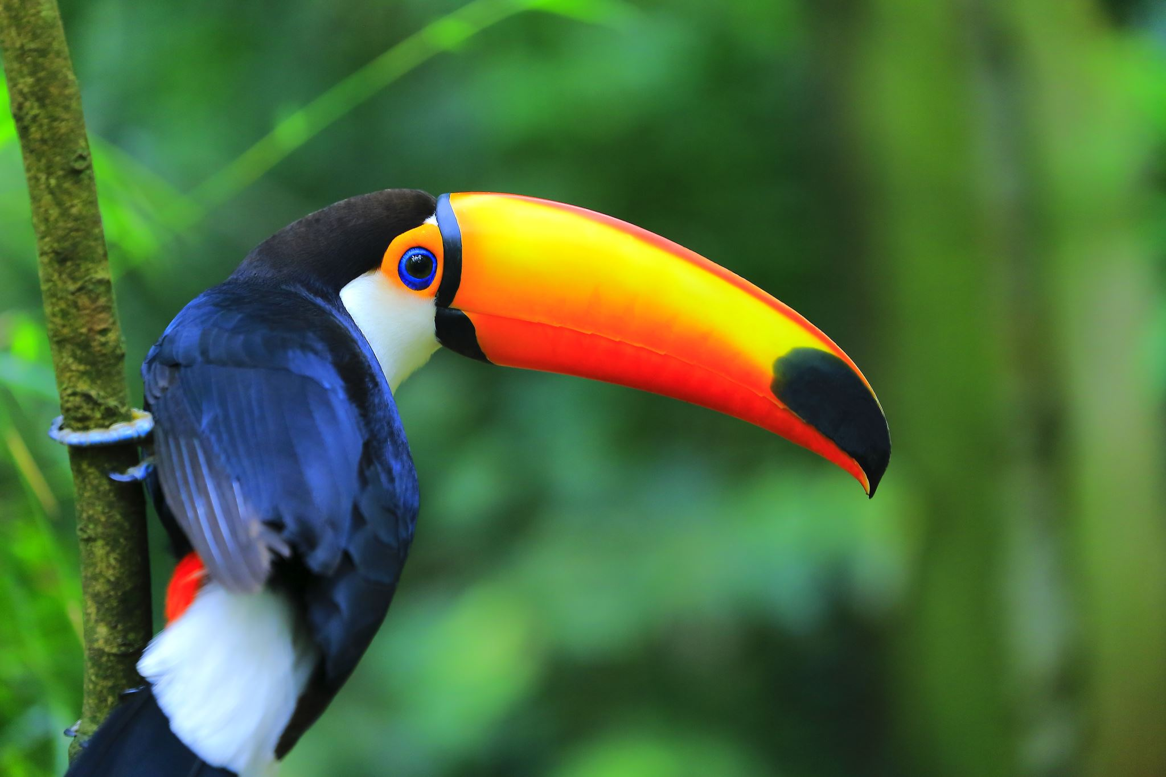

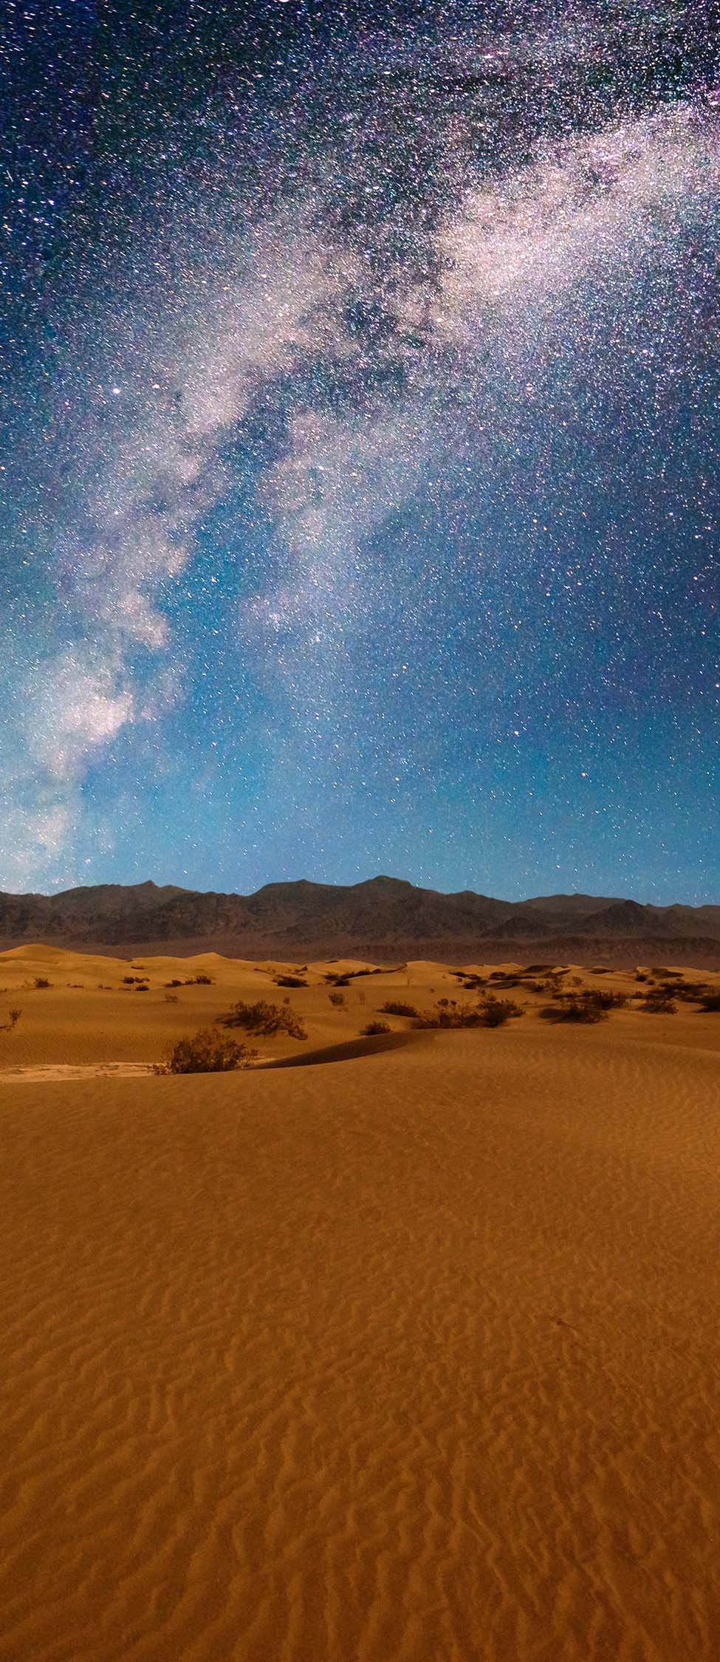

Diapositiva 1
Asistente de viajes con IA Generativa
VIAJATE: TE AYUDO A PREPARAR TU RUTA
SEMANA 1
Carolina del norte
SEMANA 2
Utah
Leire Alonso Polanco 15 Julio 2025

Slide 2
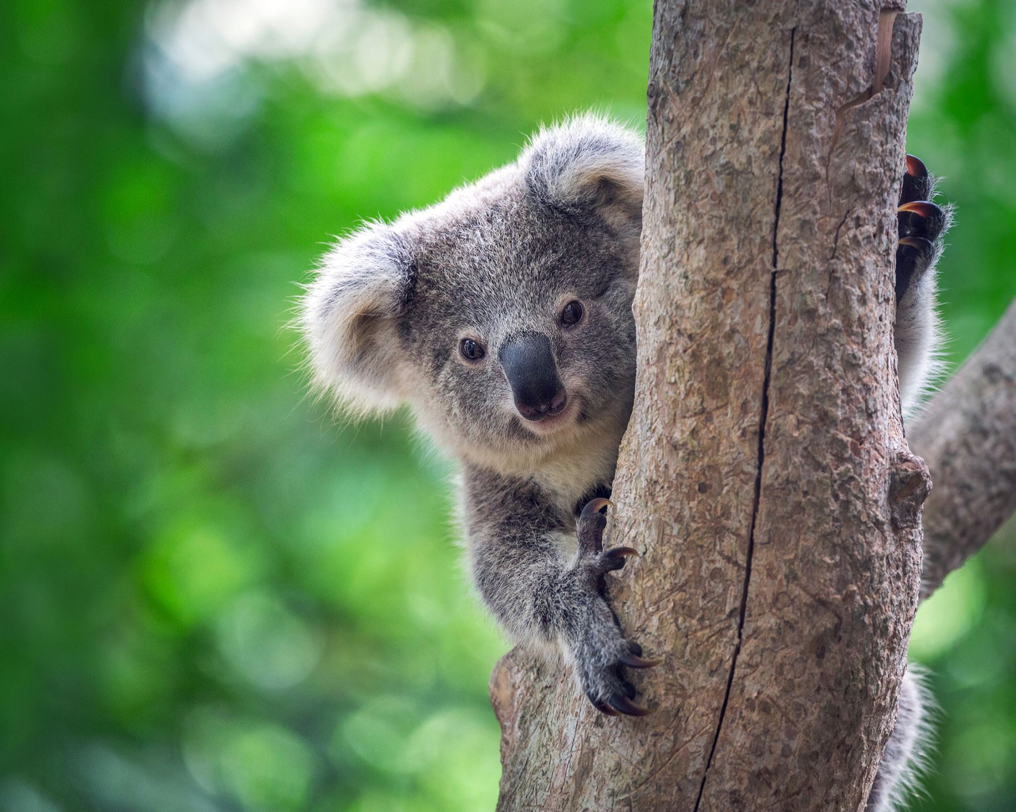

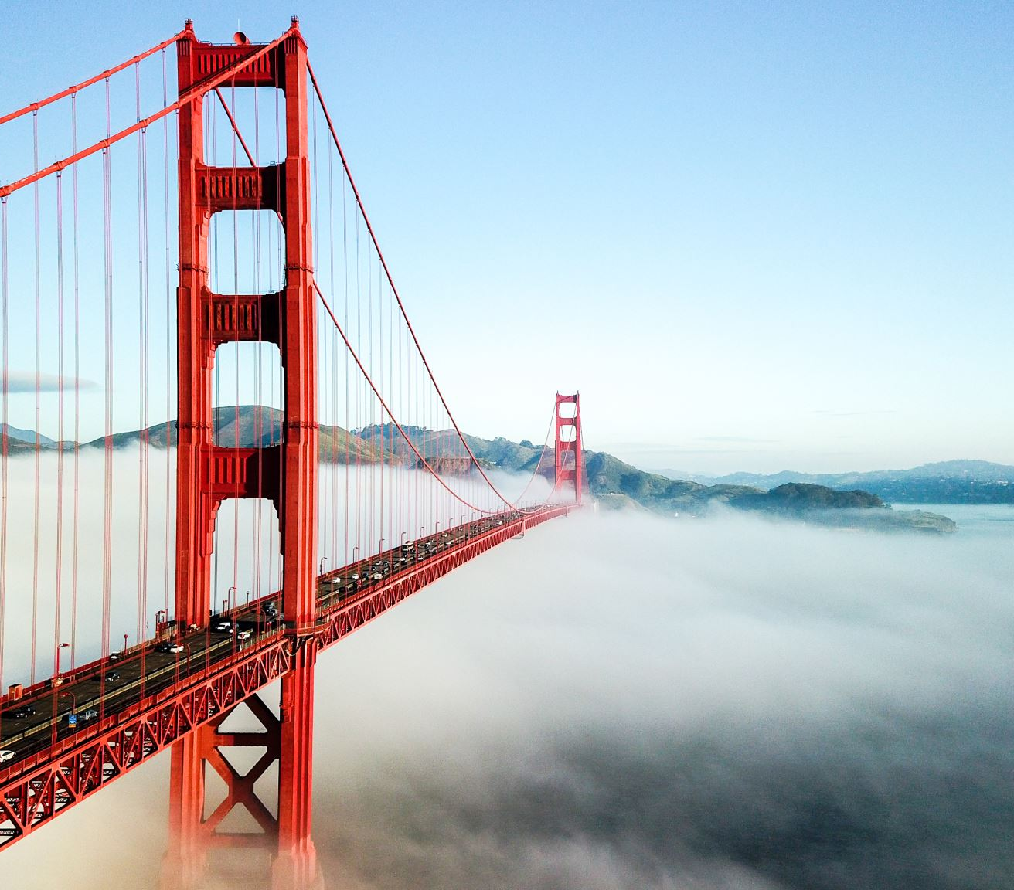

VIAJATE: TE AYUDO A PREPARAR TU RUTA
INFORMACIÓN REQUERIDA:
-País de destino
-Días de viaje
-Número de personas
-Estilo de viaje
-Presupuesto
PROPUESTA:
Plan de viaje personalizado.
-Itinerario detallado
-Consejos útiles
-Presupuesto estimado

Slide 3
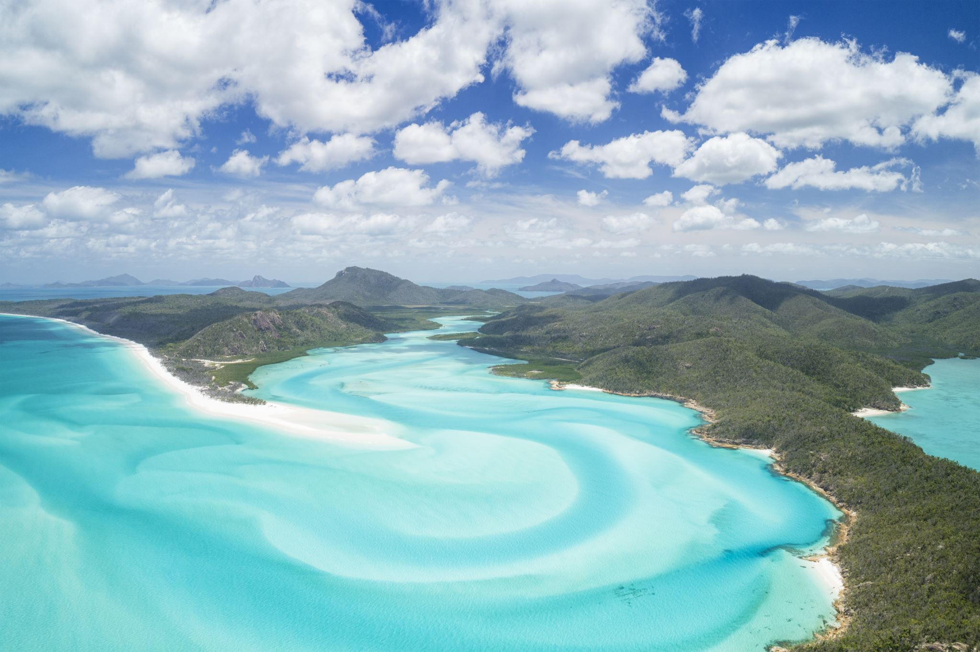
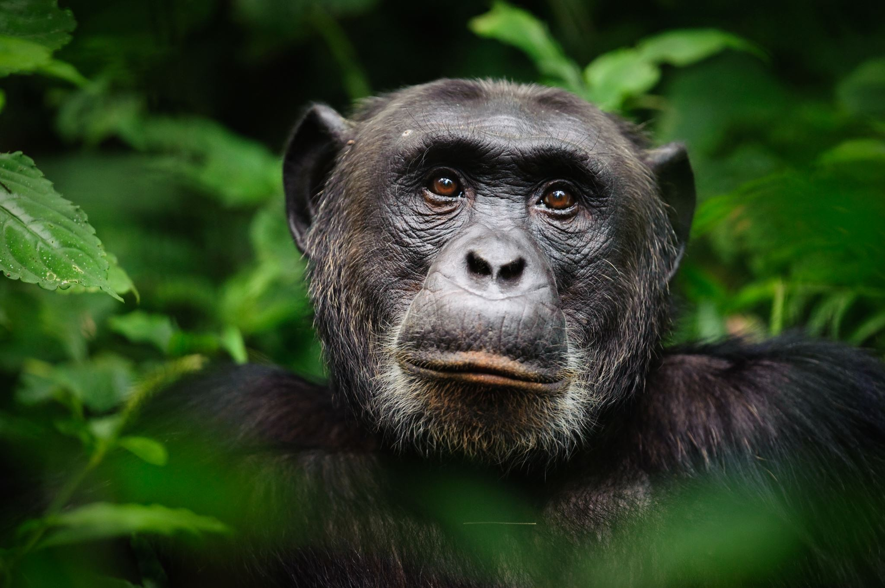

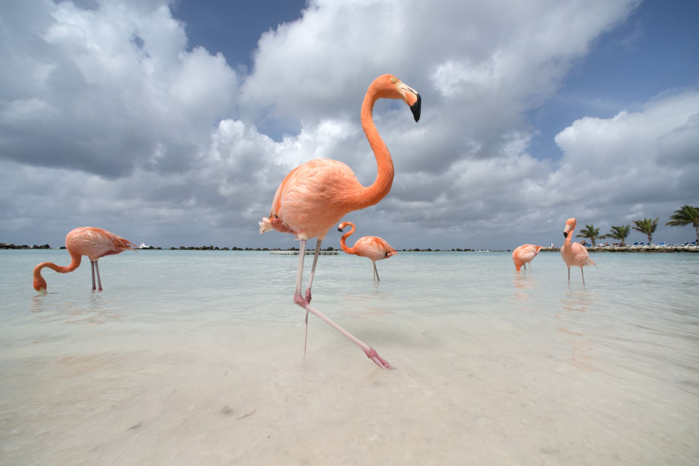
ITINERARIO DETALLADO
DÍA 1
DÍA 2
DÍA 15
DÍA 21
Si necesitas ayuda contacta con www.viajate.com

Slide 4


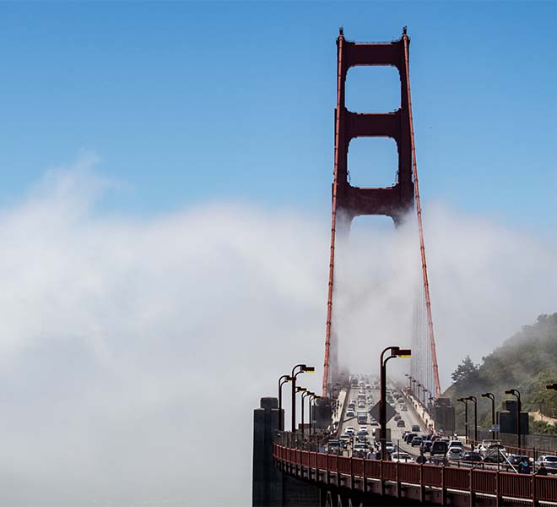

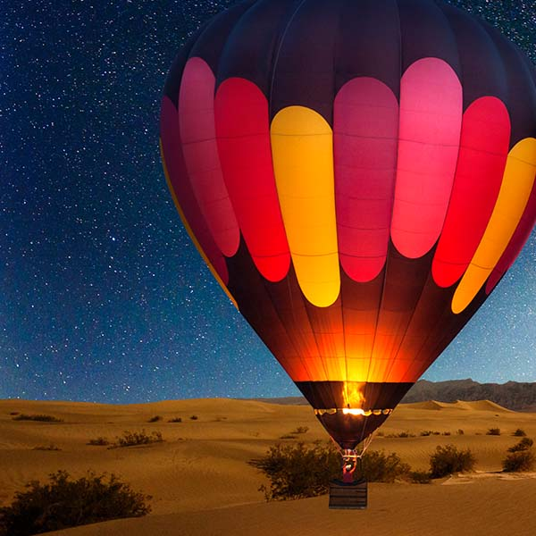




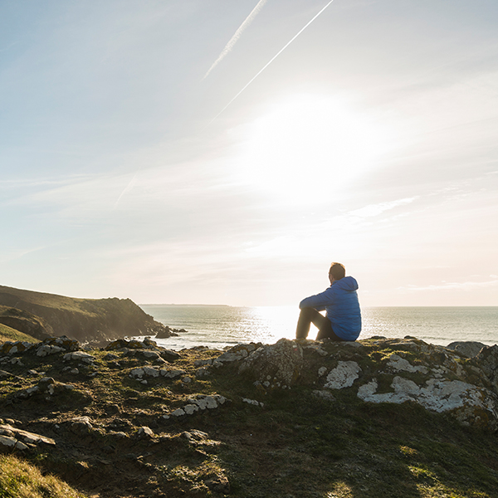

CONSEJOS ÚTILES

Slide 5

Presupuesto estimado
Presupuesto estimado por día
Presupuesto desglosado:
Alojamiento
Comida
Transporte
- Actividades
- Otros

Slide 6




Arquitectura del sistema: Usuario → API Flask → LLM → Respuesta → db
Flask API como backend principal
Base de datos PostgreSQL en RENDER
Docker para contenerizar la app
.env para gestión de secretos
LLM integrado (

Slide 7
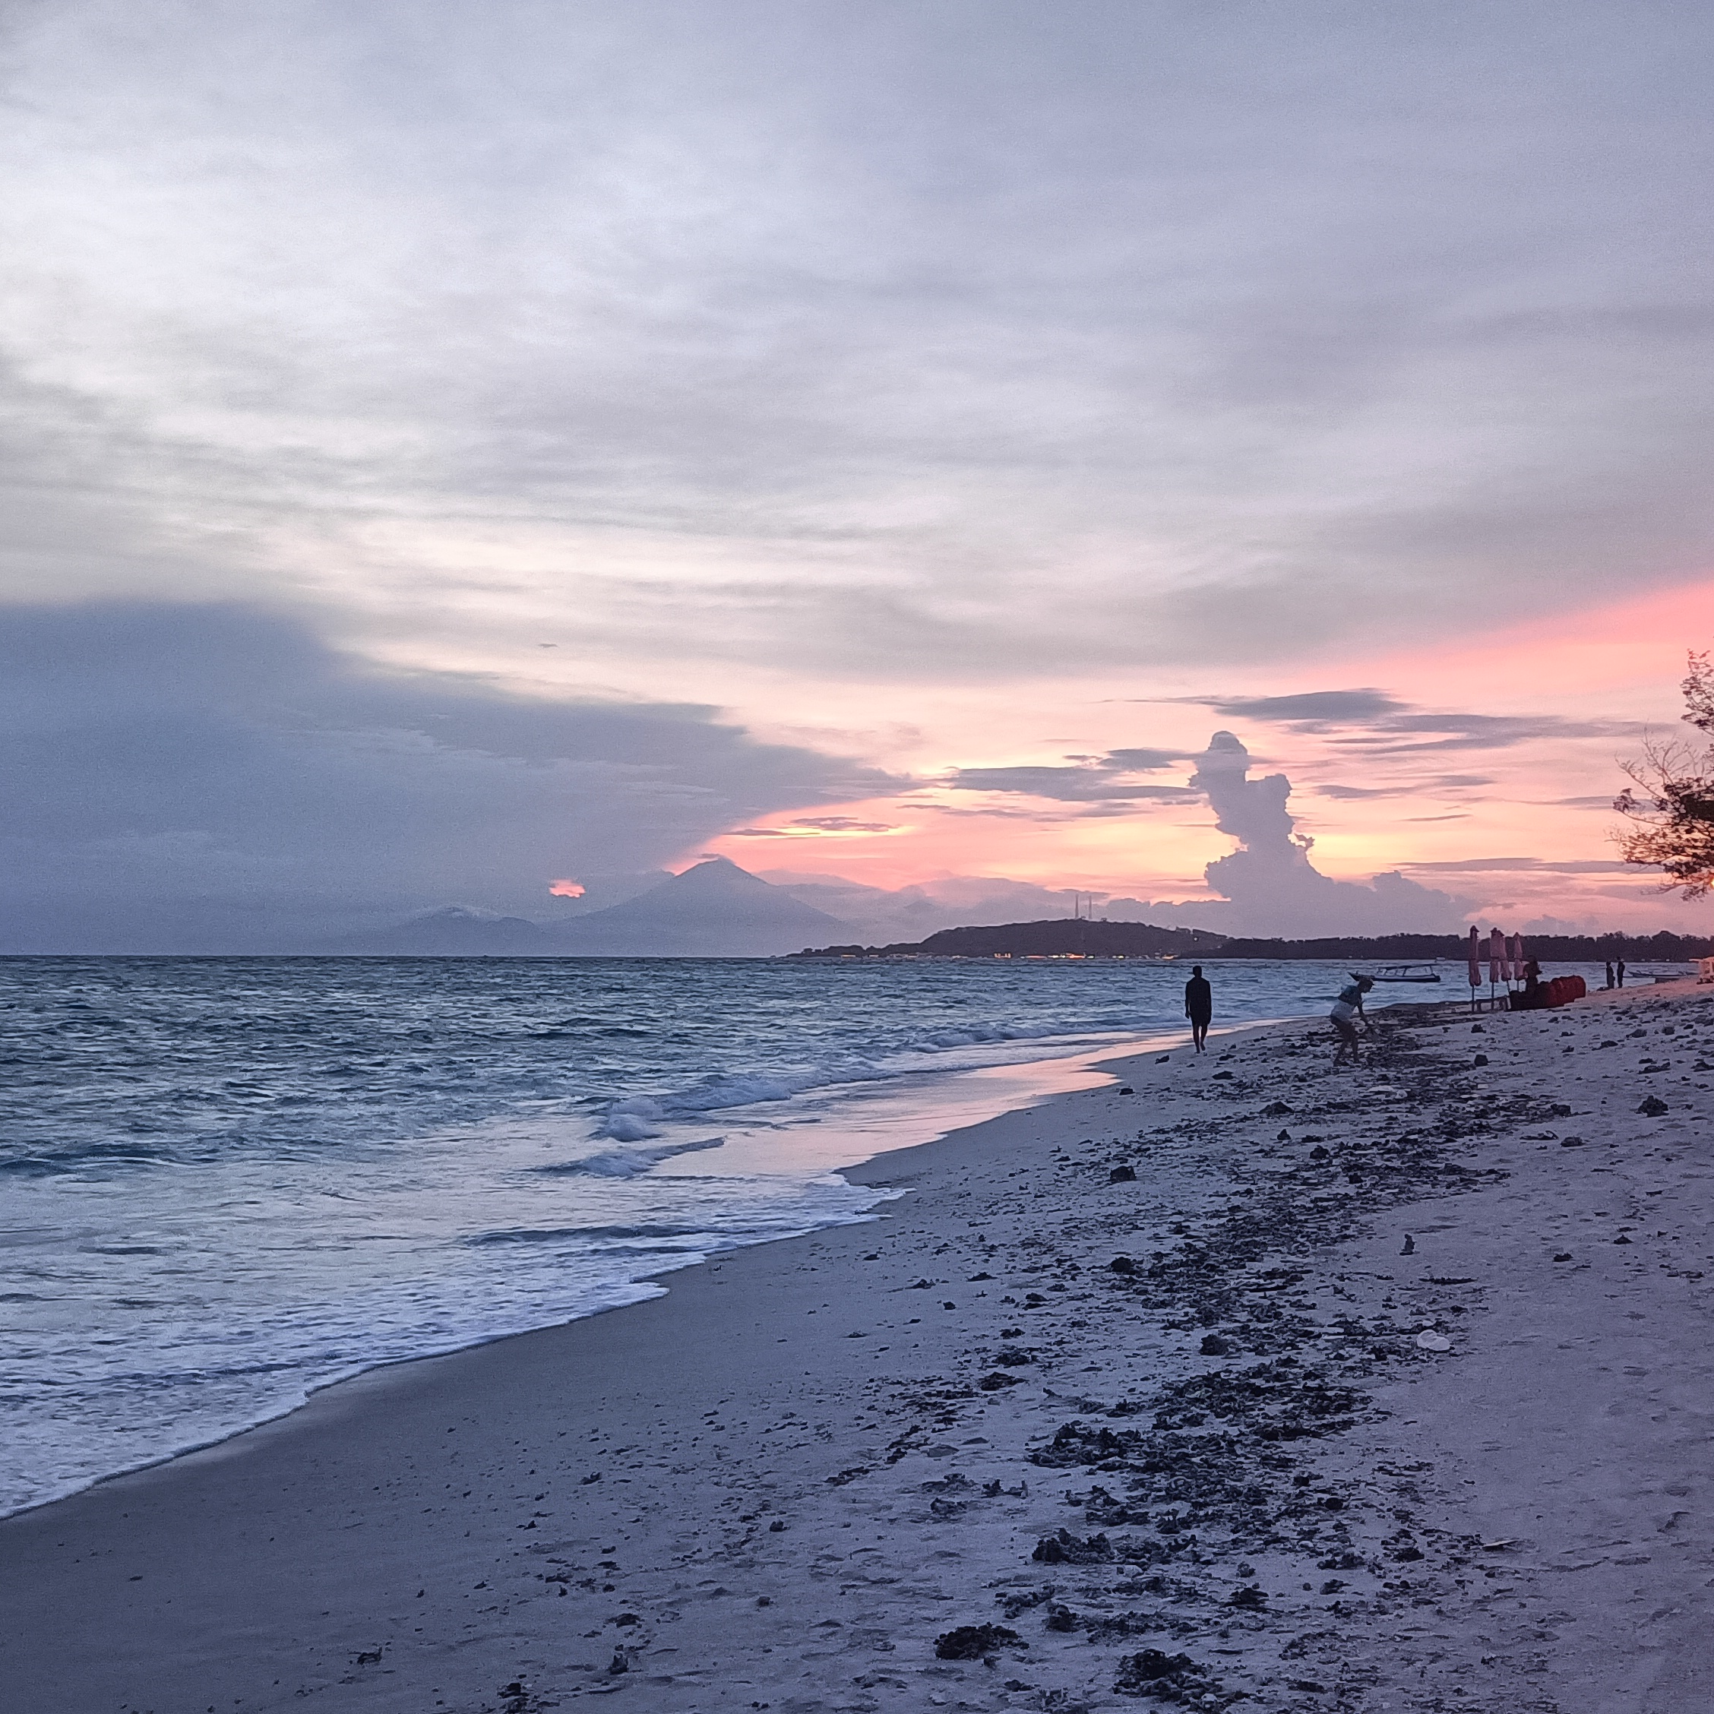
VAMOS A BUSCAR NUESTRA RUTA
¿Y TÚ DÓNDE QUIERES VIAJAR?
Si necesitas ayuda contacta con www.viajate.com

